Slide 1
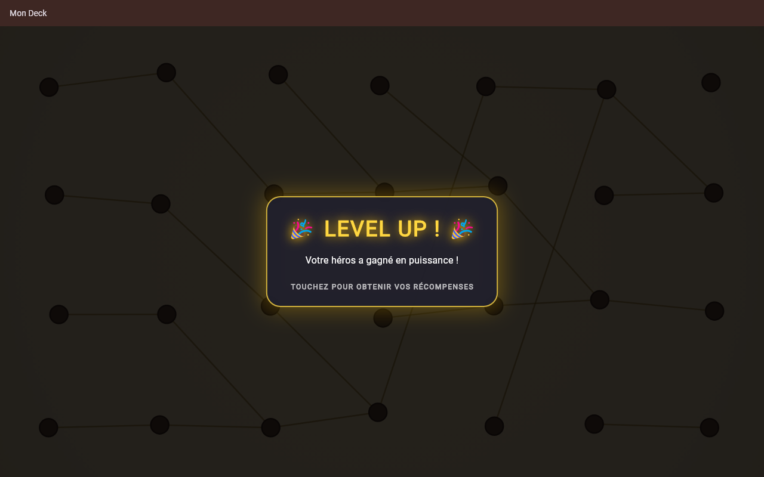
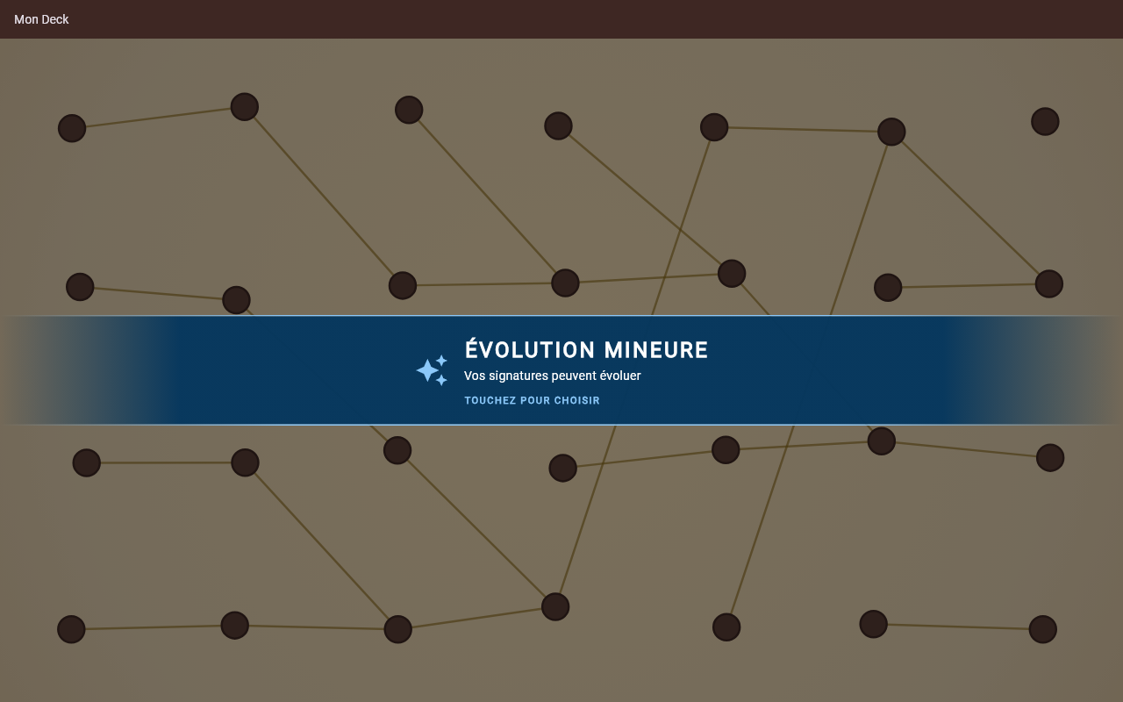
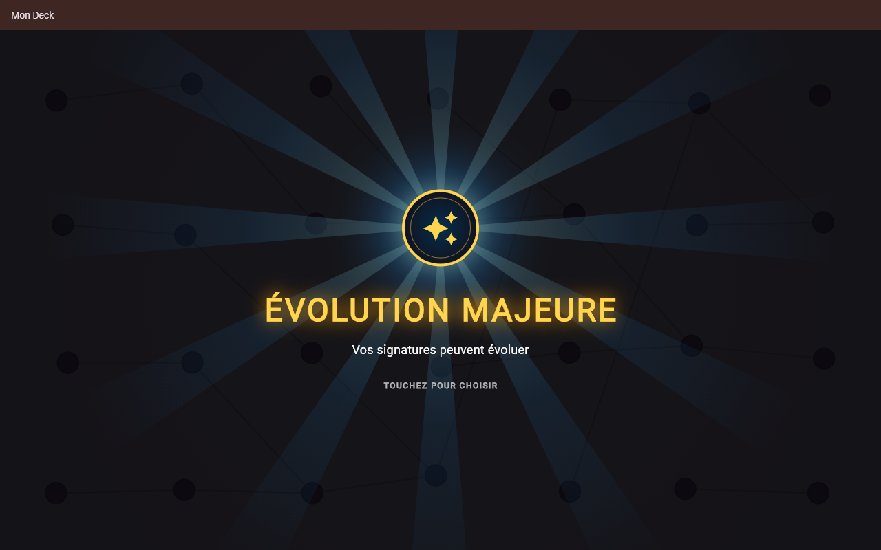
Trois rideaux qu'on distingue au premier regard
Level up (inchangé)
Évolution mineure
Évolution majeure
Une carte bordée d'or. C'est le vrai rideau du jeu, il ne change pas.
Un bandeau à la couleur de la classe. Un petit pas : la carte reste visible et tout va vite.
Un médaillon doré dans le noir. Un tournant de la run : l'écran entier s'arrête dessus.
Ces rideaux reprennent le code déjà en place sur les évolutions : la mineure a une icône nue, la majeure une icône dans un anneau.
Images Flutter réelles, en 1280 × 800. Le fond de carte est simplifié, sur le vrai parchemin. Aucun de ces rideaux n'est encore dans le jeu.

Slide 2
La mineure : un bandeau, et la carte reste là
Un bandeau en travers de l'écran, en fondu sur les côtés
Sa teinte est la couleur de la classe, assombrie
Voile à 50 % : on voit encore la carte
Titre blanc en 24, sous-titre en 14
Icône nue, comme une évolution mineure dans la liste
Il s'ouvre du centre vers les bords, sans rebond, en 0,5 s, puis reste immobile

Slide 3
La majeure : l'écran s'éteint autour d'un médaillon
Plus de cadre : un médaillon doré à double anneau, de 112 px
Voile à 94 % : la carte disparaît presque
Titre doré et lumineux en 46, presque deux fois la mineure
La couleur de la classe reste dans le halo et les rayons
En 1,4 s : le médaillon rebondit, une onde part de lui, puis le texte arrive
Ensuite, les rayons tournent lentement (un tour en 24 s) et l'invite pulse

Slide 4
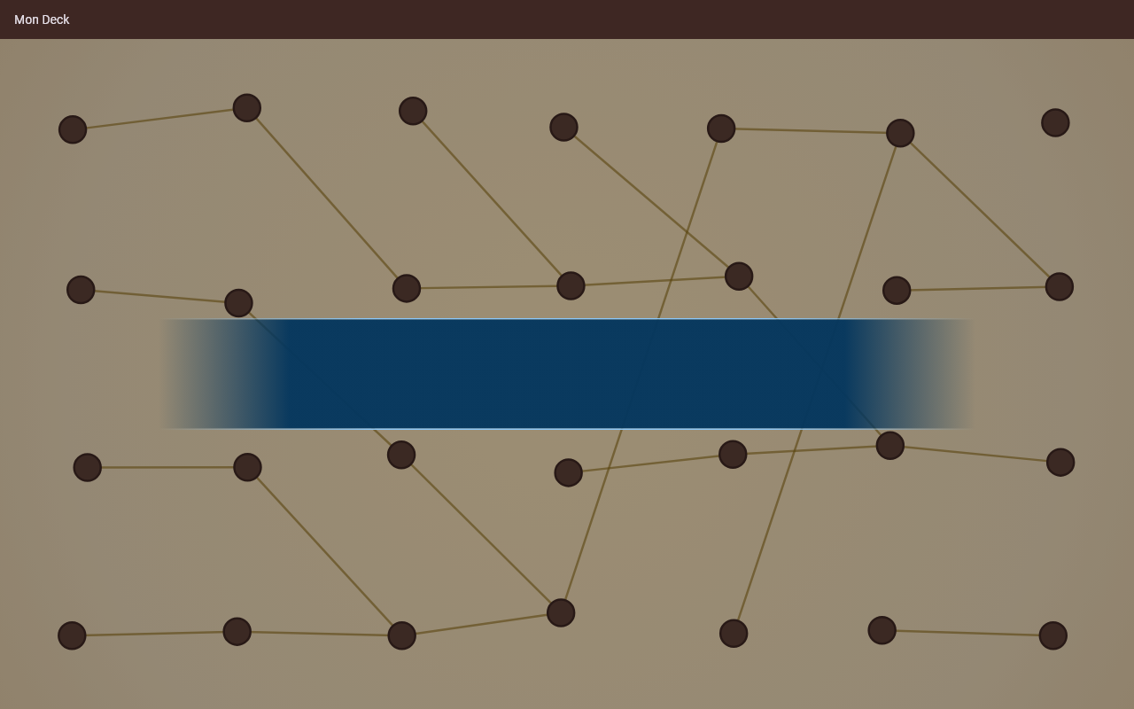
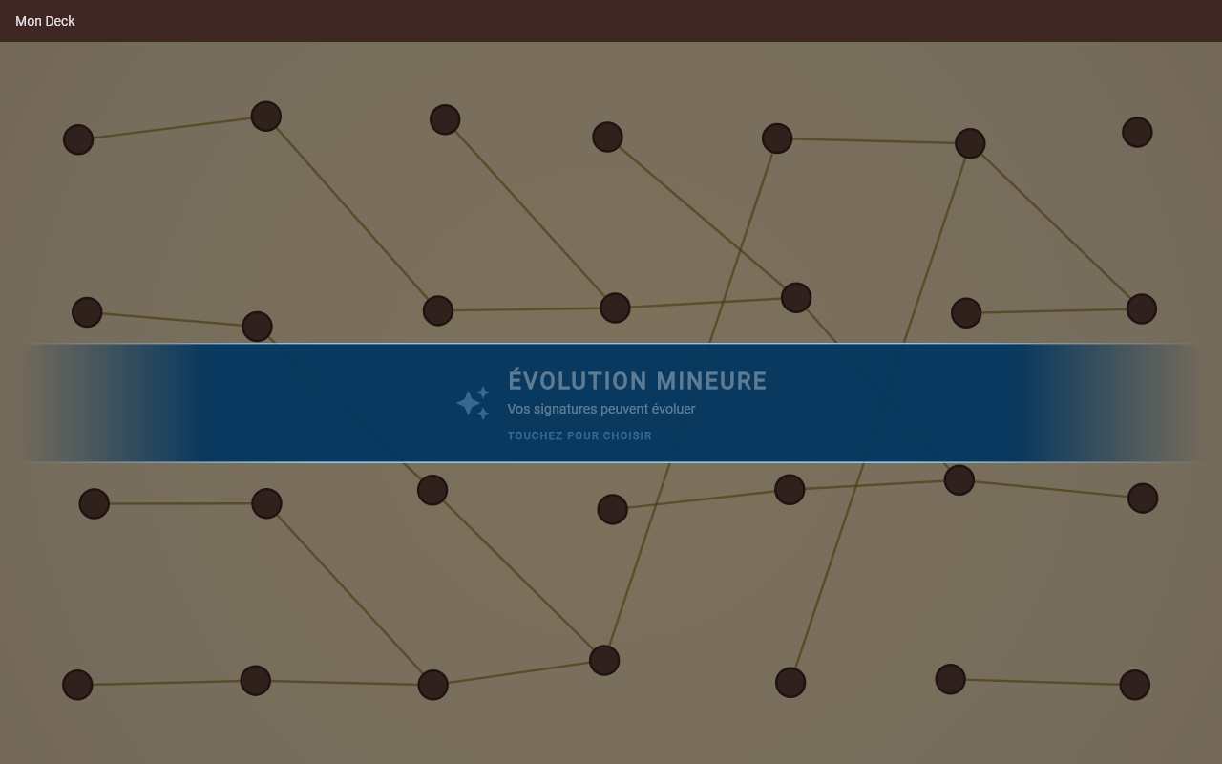
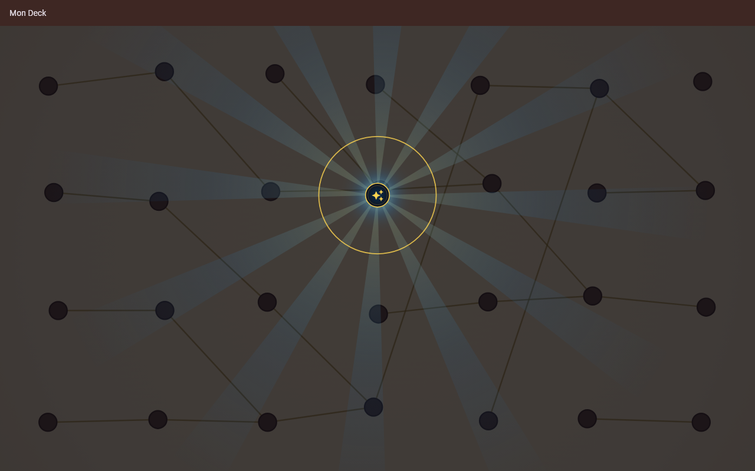
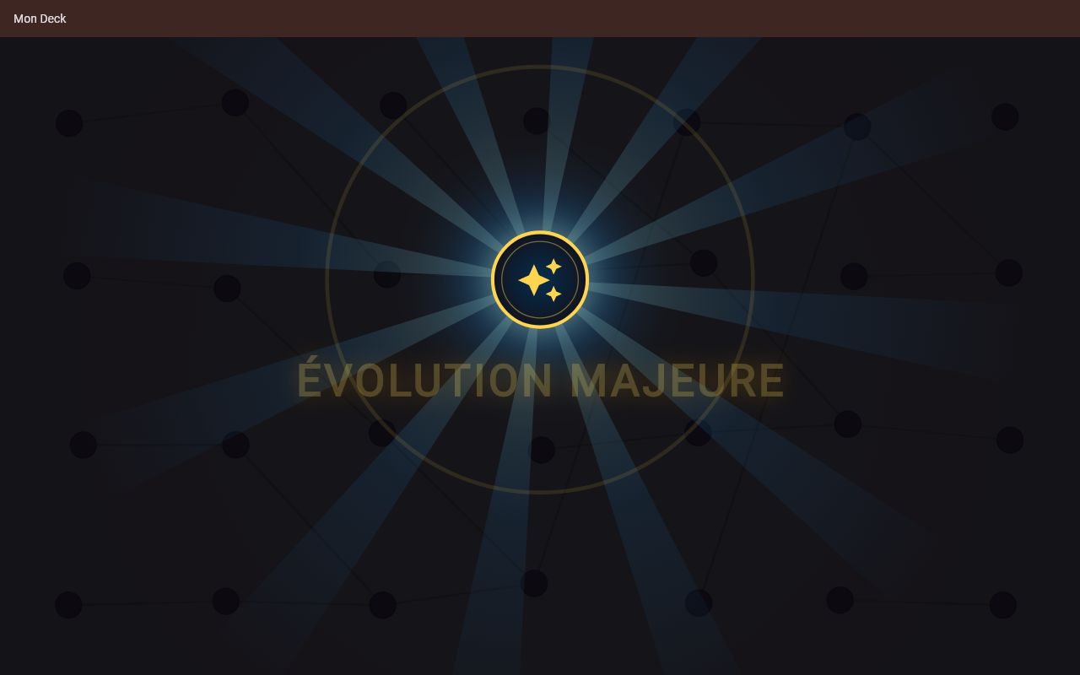
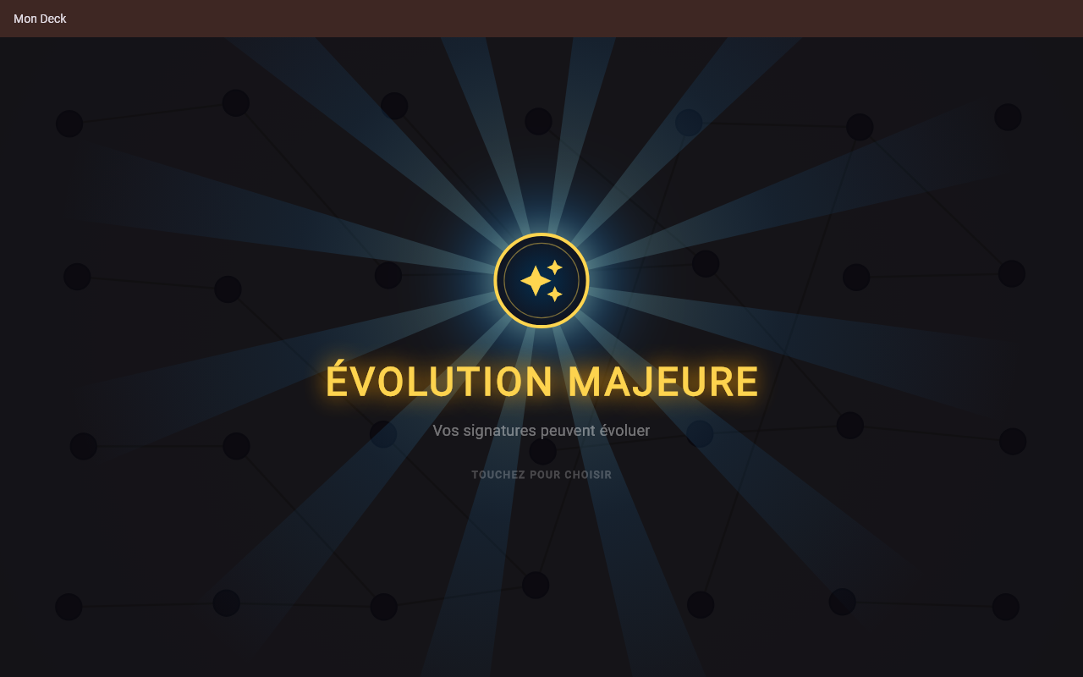
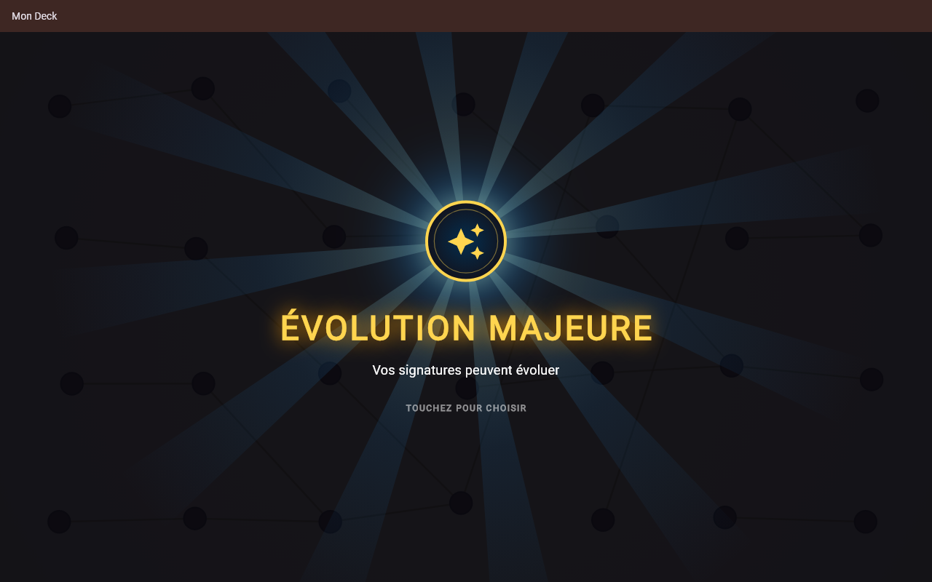
Le mouvement : une demi-seconde contre une mise en scène
Mineure
0,1 s
0,25 s
0,5 s, fini
Majeure
0,2 s
0,5 s
0,8 s
1,4 s, fini
On peut toucher à tout moment, sans attendre la fin de l'animation, comme aujourd'hui.

Slide 5
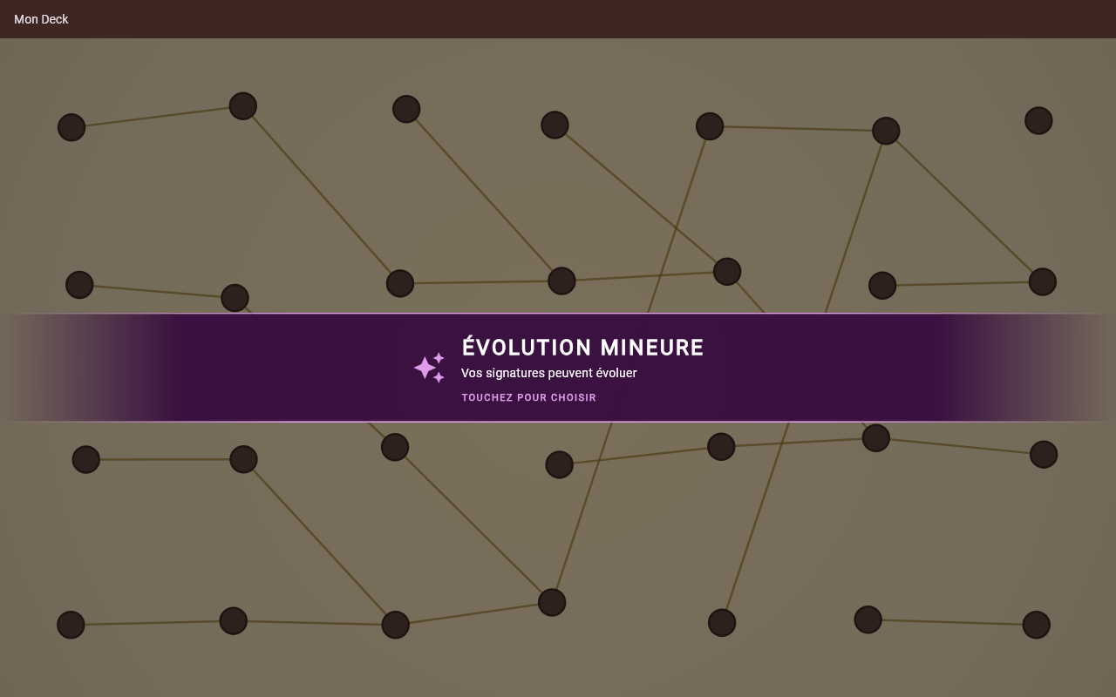
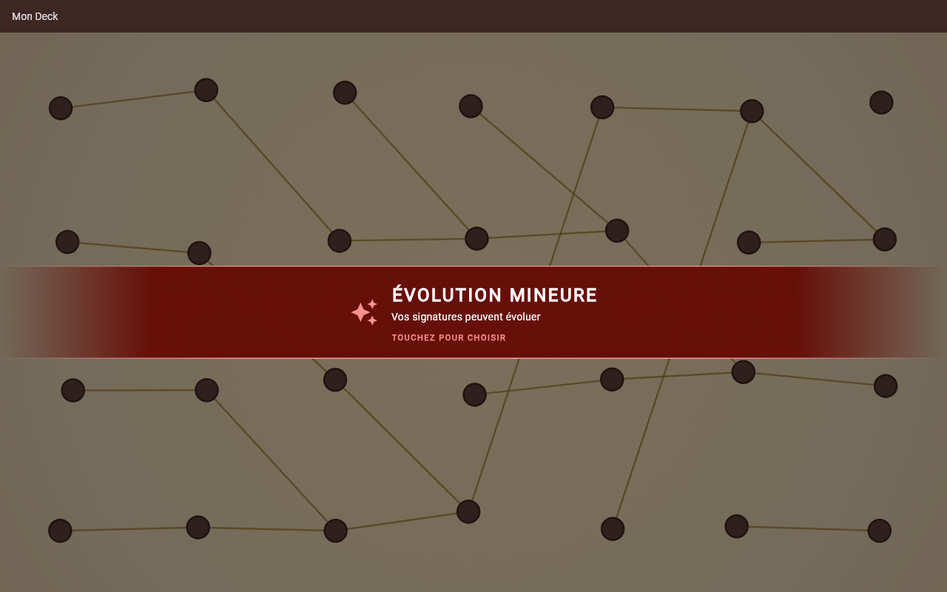
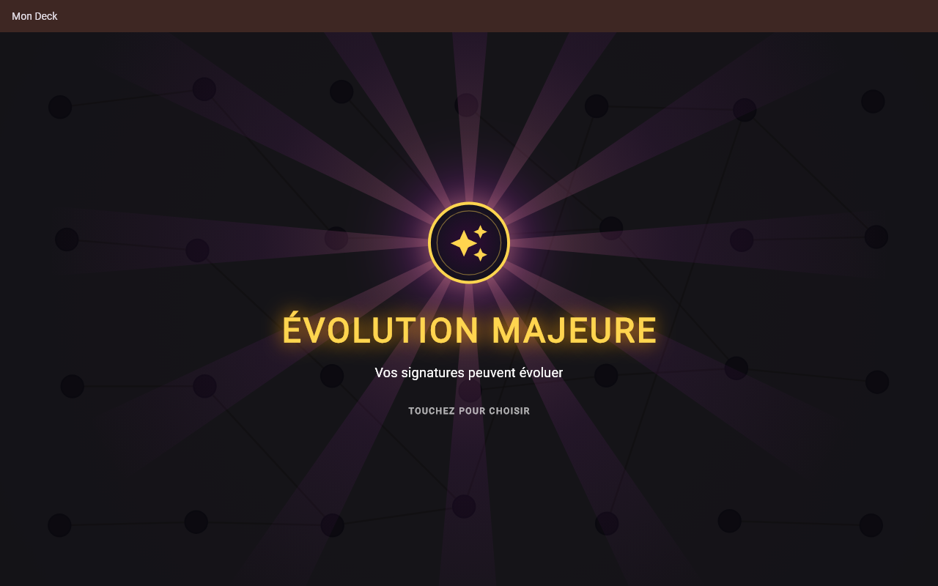
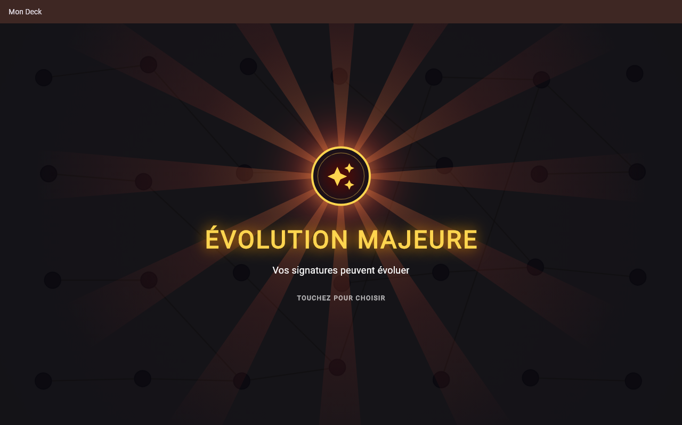
La classe teinte les deux rideaux, le titre doré signe la majeure
Paladin
Mage
Berserker

Slide 6
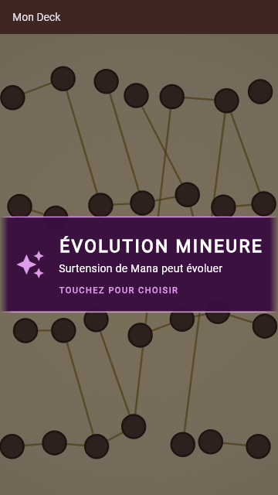
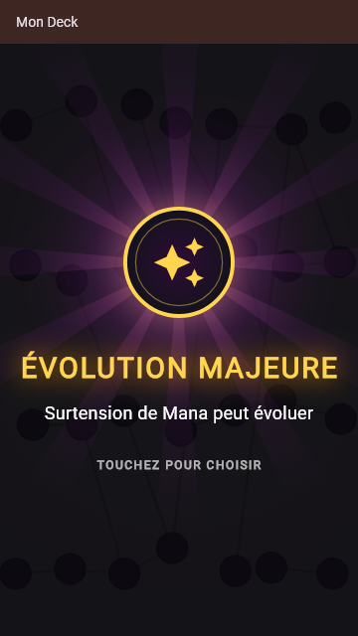
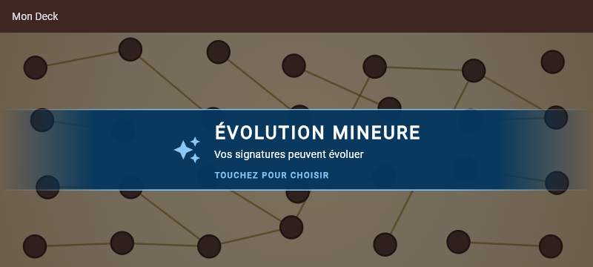
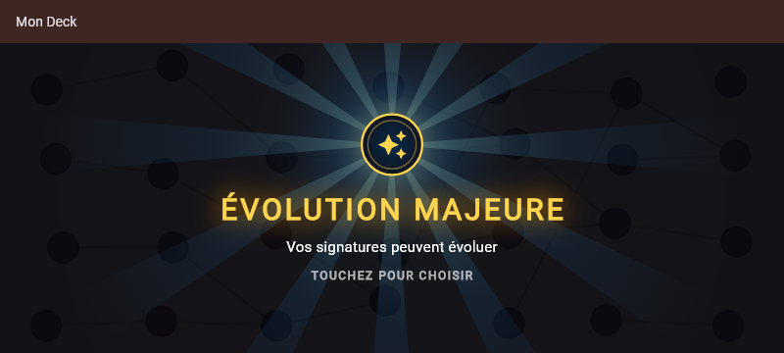
Les deux tiennent sur téléphone et en fenêtre basse
Téléphone 360 × 640, avec l'un des noms de signature les plus longs.
Fenêtre basse 800 × 360 : le médaillon passe de 112 à 64 px.

Slide 7
Ce que le joueur verra, et ce qu'il reste à décider
L'enchaînement en jeu
À décider
Héros | Rideaux, dans l'ordre
Niveau 5, 15, 25… | Level up, draft, puis mineure, puis choix
Niveau 10, 20, 30… | Level up, draft, puis majeure, puis choix
Deux paliers d'un coup | Mineure, choix, puis majeure, choix
Les titres : « ÉVOLUTION MINEURE » et « ÉVOLUTION MAJEURE ». Je les recommande : le rang est dit, pas seulement suggéré.
La couleur : classe pour la mineure, or et classe pour la majeure. Je la recommande : la majeure reste la même d'une classe à l'autre.
L'intensité de la majeure : les rayons tournants sont la partie la plus forte, et on peut les retirer si c'est trop.
Le sous-titre reste celui d'aujourd'hui, et le rideau Level up ne change pas. Aucun son n'est ajouté.
Pas encore vérifié
Rien n'a été joué. Ces images viennent d'un prototype isolé, sur une carte simplifiée, et le mouvement n'est montré que par images fixes : seul le jeu dira si la vitesse convient.

Slide 8
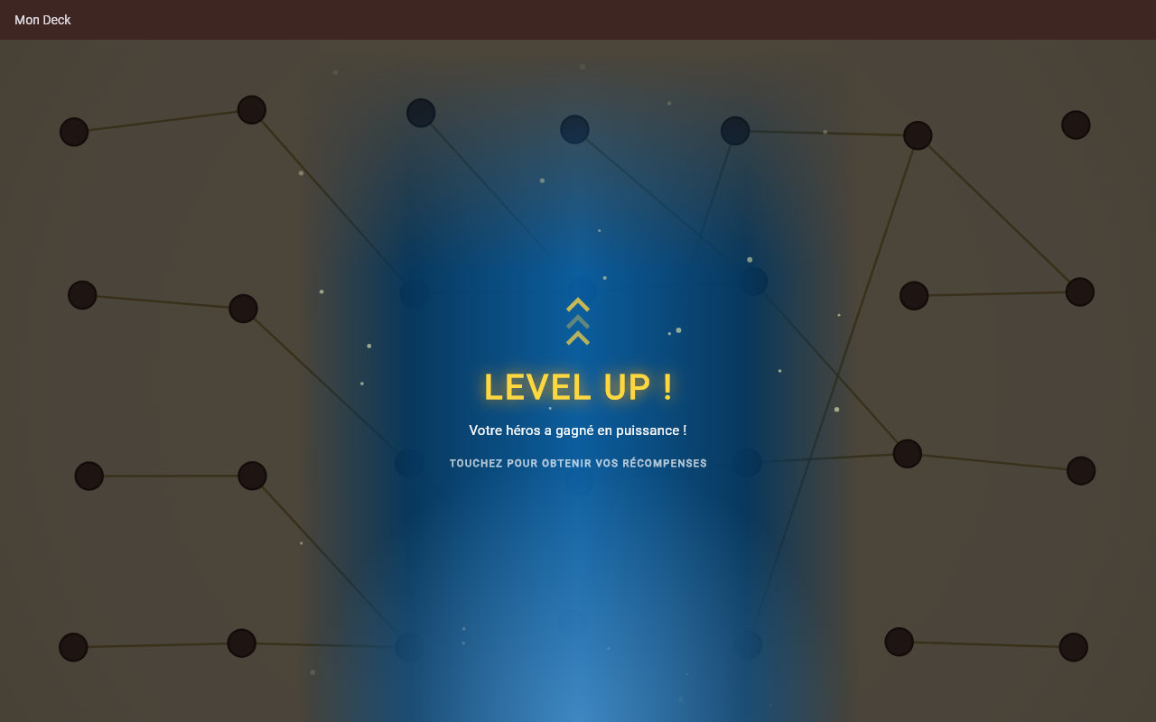
Nouvelle proposition : le level up rejoint la famille
Level up : la lumière monte
Mineure : le bandeau traverse
Majeure : le médaillon rayonne
Vertical, à chaque niveau : le héros s'élève.
Horizontal : un petit pas de la signature.
Tout l'écran : un tournant de la signature.
Trois formes, une même écriture : pas de cadre, de la lumière à la couleur de la classe, le même ordre de texte.
Cette proposition remplace la mention « inchangé » des diapos 1 et 7, gardées telles quelles. Le rideau actuel y reste visible pour comparer.

Slide 9
Le level up : un faisceau qui monte, et les récompenses juste après
La carte bordée d'or laisse place à un faisceau qui part du bas de l'écran
Voile à 68 % : entre la mineure et la majeure
Titre ambré comme aujourd'hui, en 38 au lieu de 36, sans les confettis
Trois chevrons s'allument l'un après l'autre, vers le haut
Des étincelles montent en continu dans le faisceau
En 0,8 s, avec un léger rebond du titre : il revient à chaque niveau, il doit rester court
Les textes ne changent pas

Slide 10
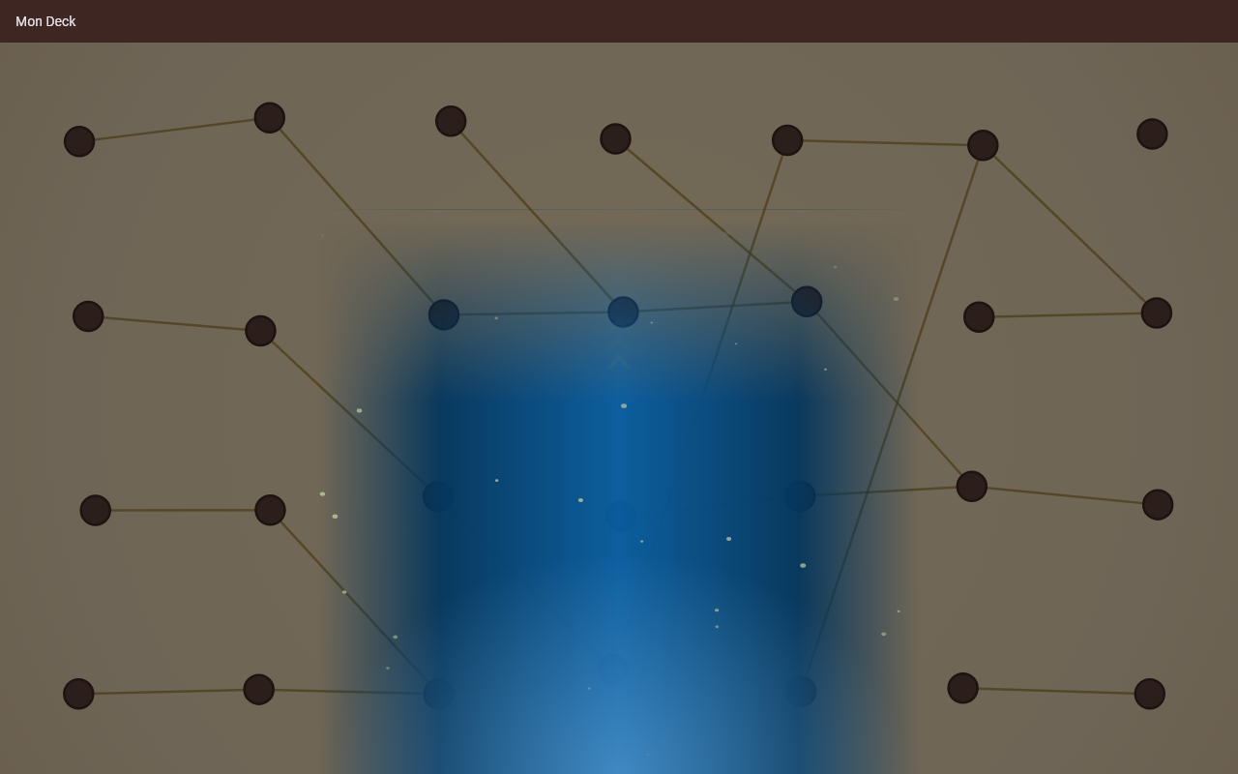
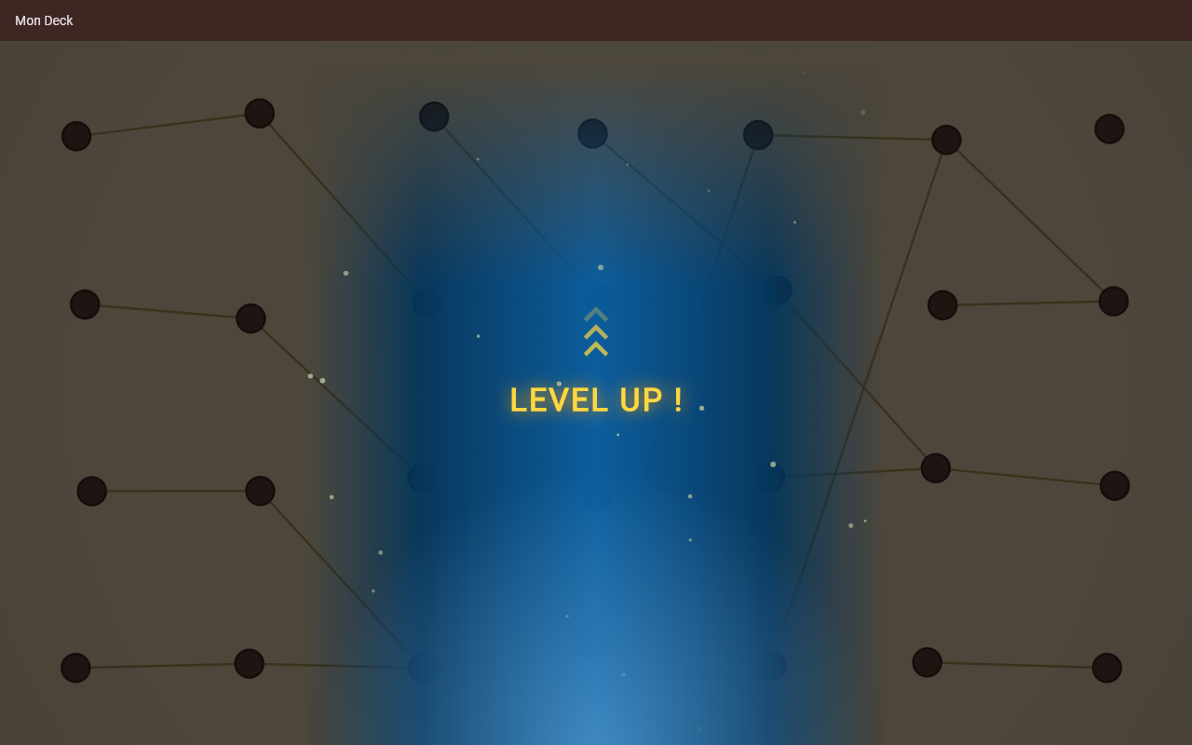

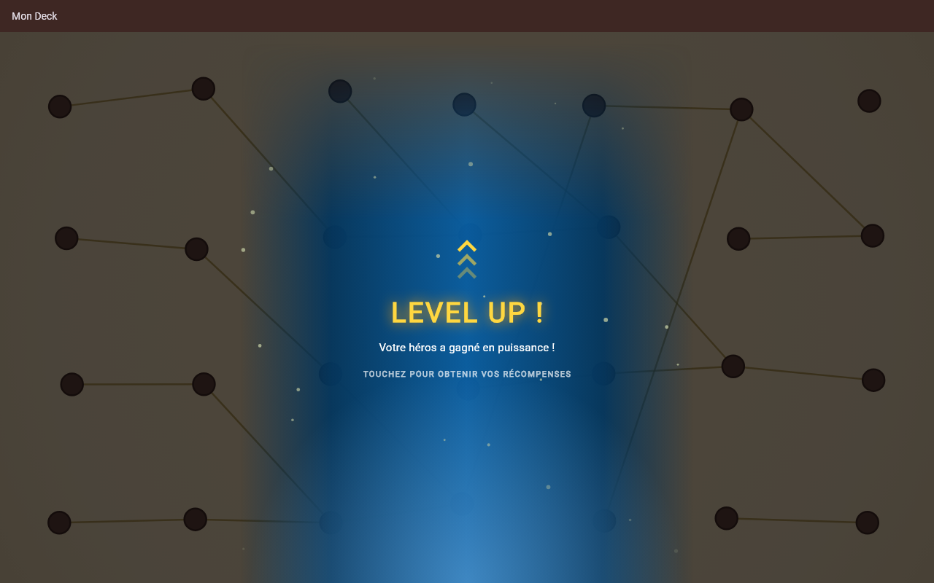
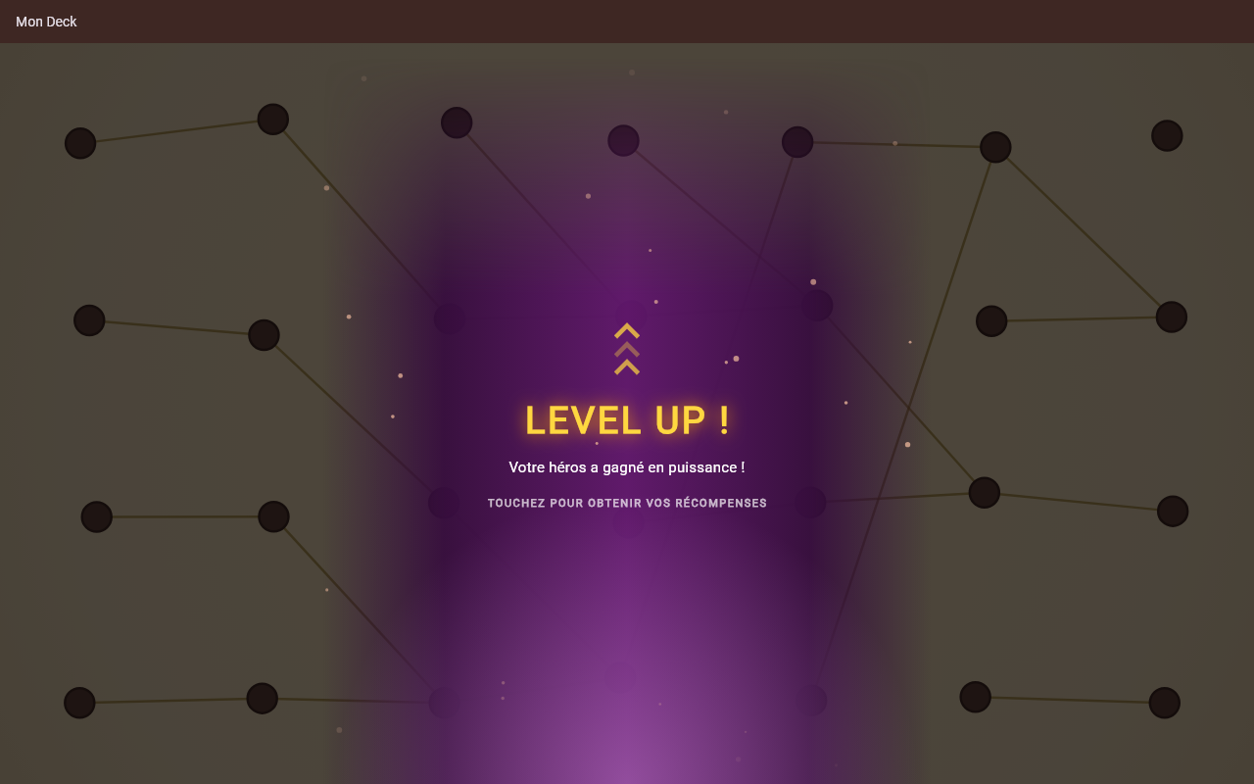
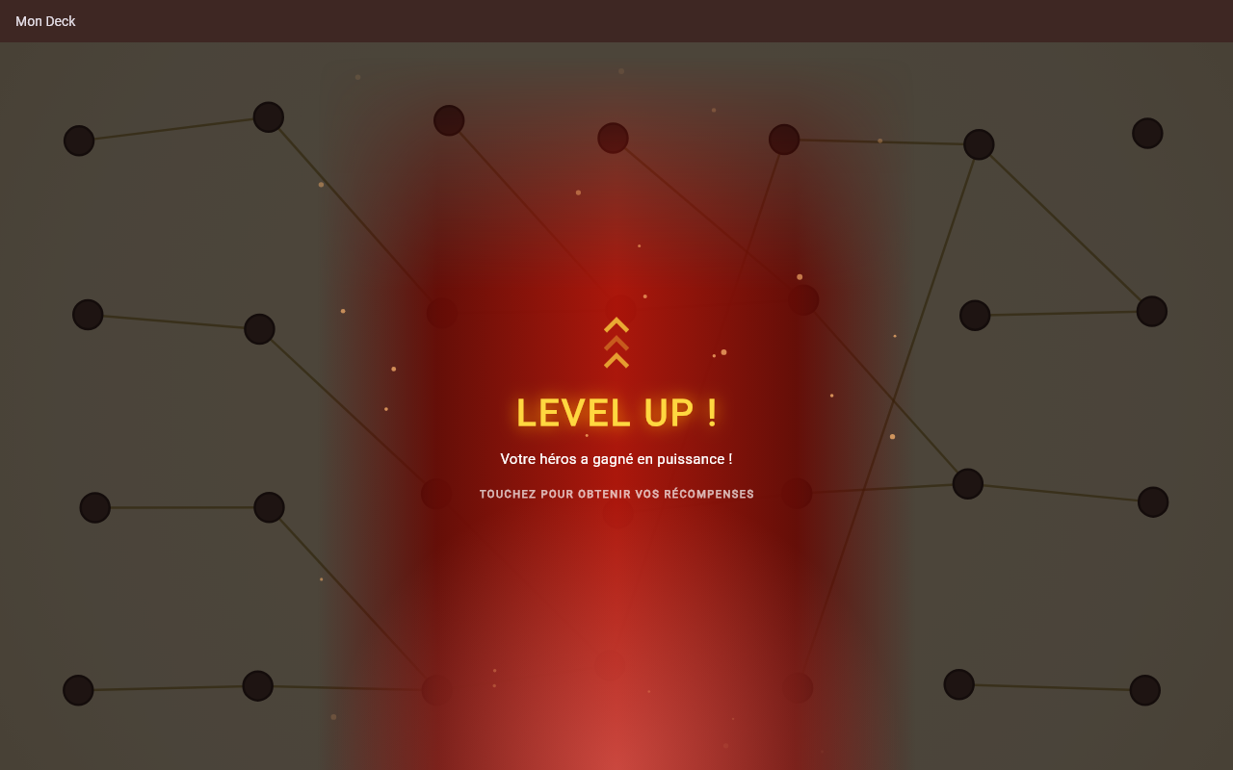
Il monte en 0,8 s et prend la couleur de la classe
0,15 s
0,35 s
0,55 s
0,8 s, fini
Paladin
Mage
Berserker

Slide 11
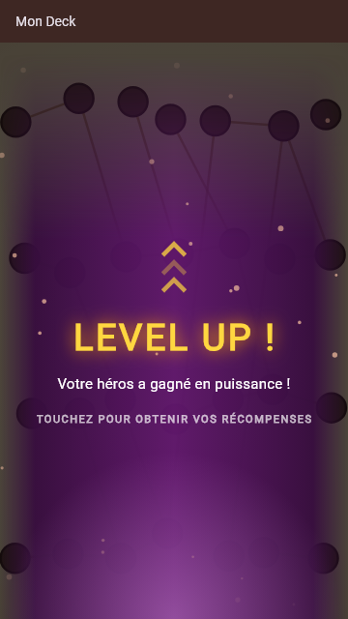
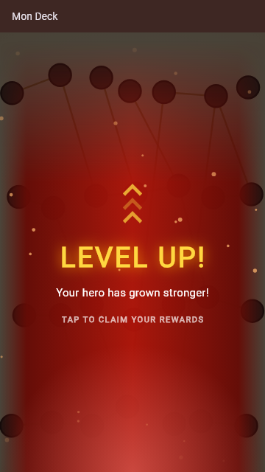
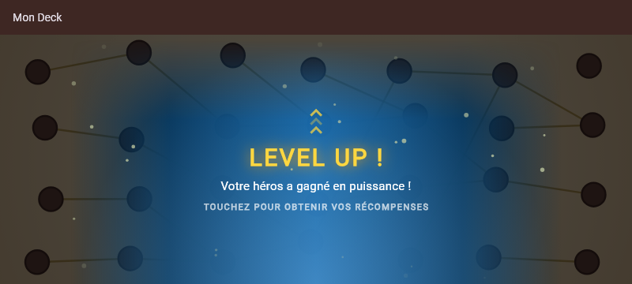
Il tient aussi sur téléphone et en fenêtre basse
Fenêtre basse 800 × 360 : les chevrons et le titre rétrécissent.
Pas encore vérifié
Rien n'a été joué. Comme ce rideau revient à chaque niveau, c'est lui qu'il faudra juger sur la durée : il ne doit pas lasser.
Téléphone 360 × 640, en français puis en anglais. Le texte actuel n'existe qu'en français : l'anglais serait à ajouter.

Slide 12
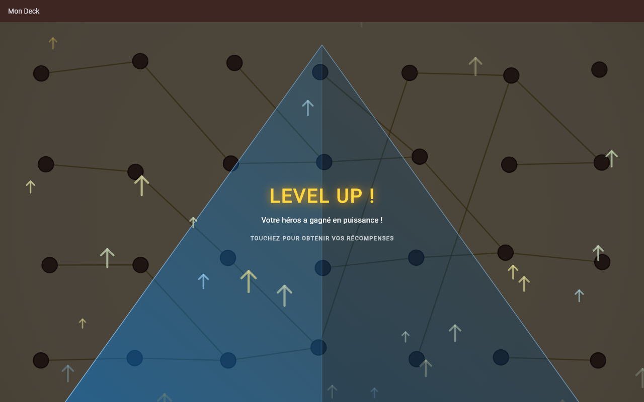
Correction : une pyramide transparente et des flèches au hasard
La pyramide remplace la colonne : base en bas de l'écran, sommet au-dessus du texte
Elle est transparente : on voit la carte à travers
Deux faces, l'une plus sombre, pour qu'on lise un volume
Les flèches sont partout dans le rideau, de tailles variées, et elles montent
En jeu, leurs positions seraient tirées au hasard à chaque ouverture
Mes choix, à confirmer
La couleur de la classe est gardée. Les chevrons disparaissent. Les flèches s'effacent derrière le texte.

Slide 13
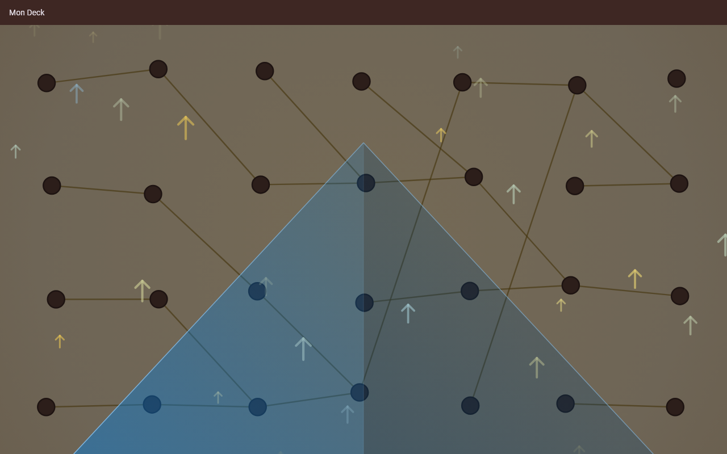
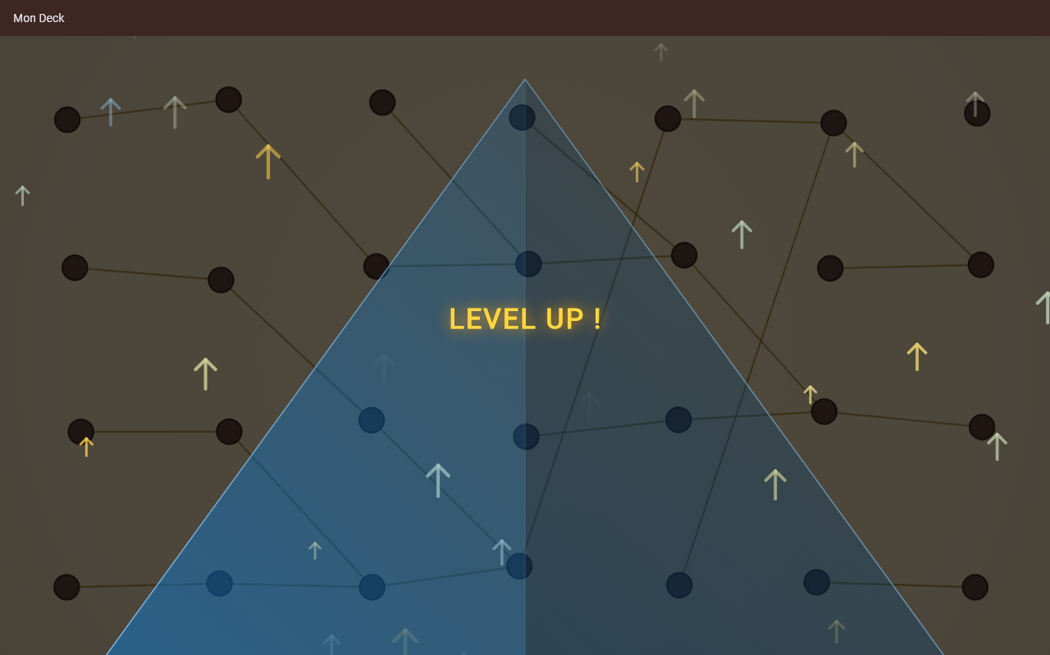
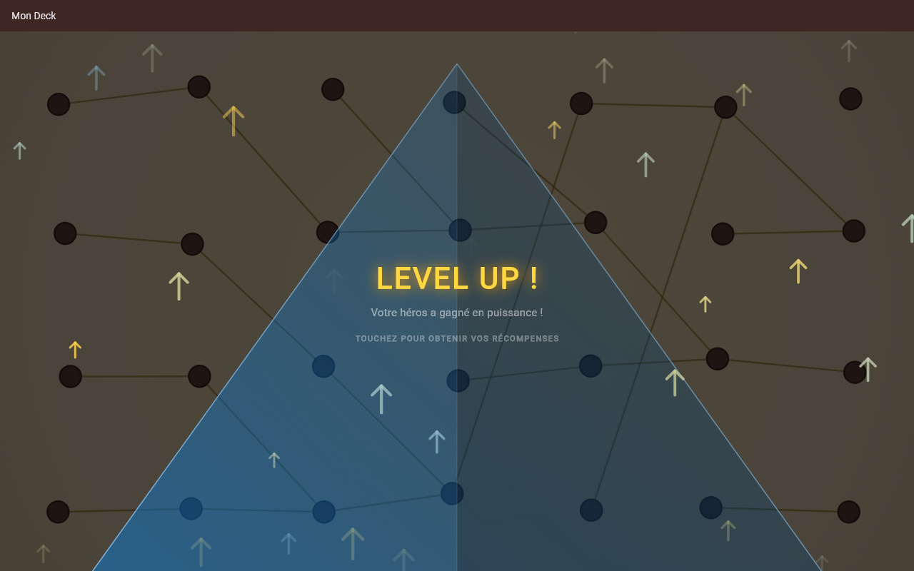
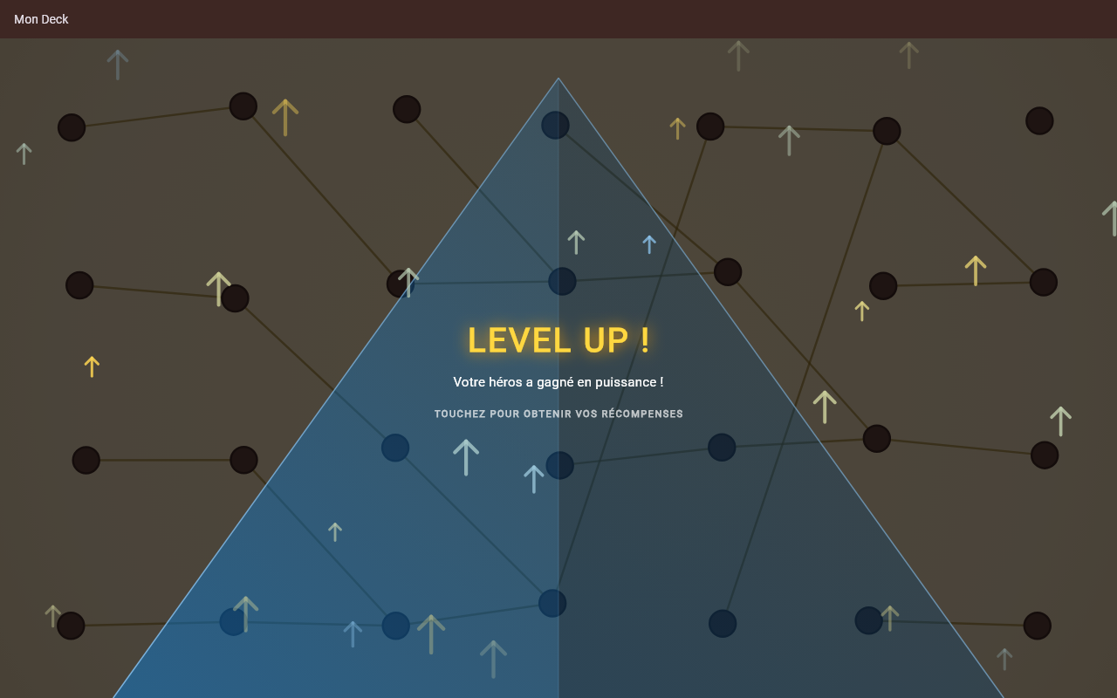
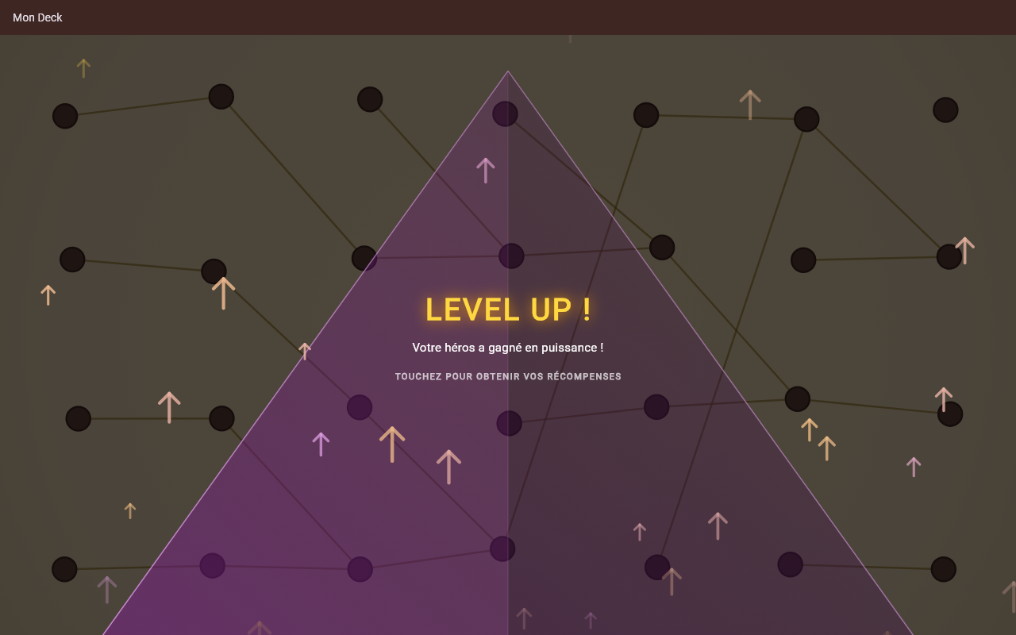
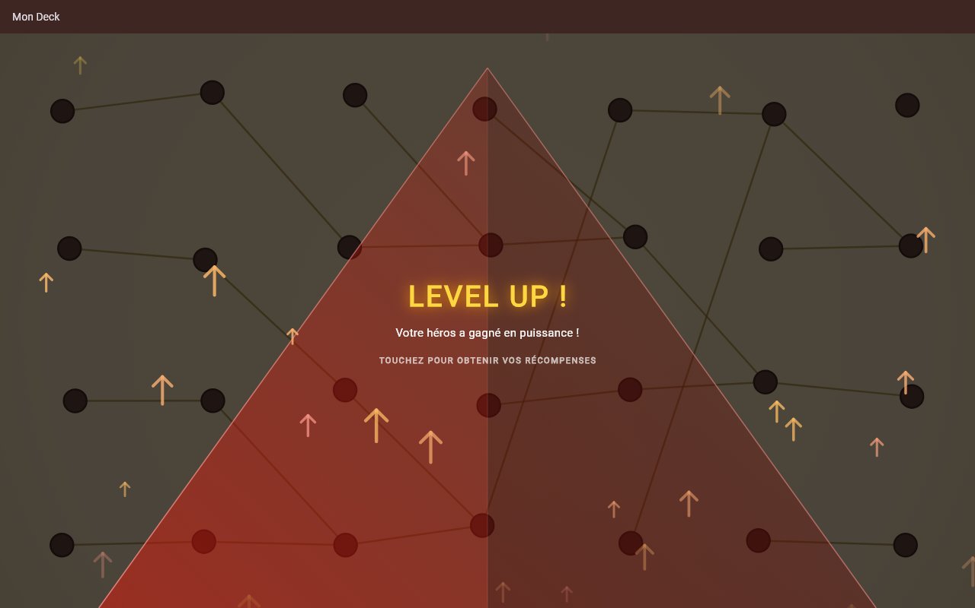
La pyramide monte en 0,8 s et prend la couleur de la classe
0,15 s
0,35 s
0,55 s
0,8 s, fini
Paladin
Mage
Berserker

Slide 14
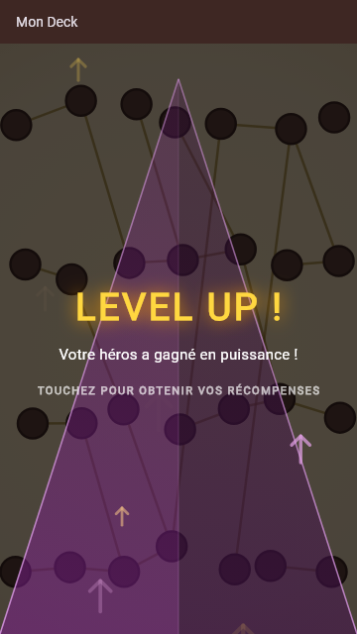
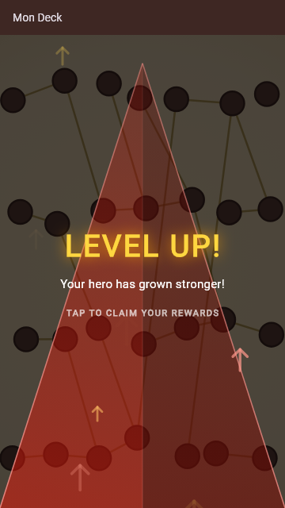
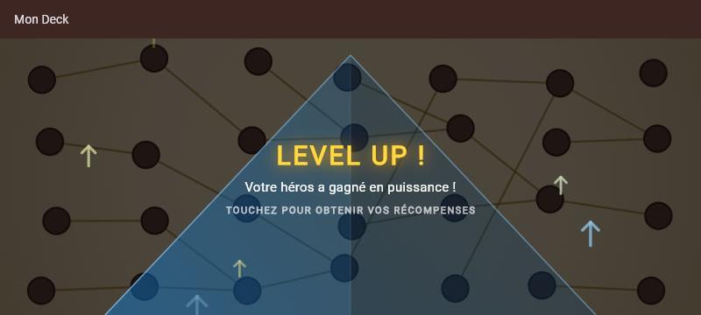
La pyramide sur téléphone et en fenêtre basse
Fenêtre basse 800 × 360 : la pyramide s'aplatit pour garder sa largeur.
Pas encore vérifié
Rien n'a été joué, et le mouvement des flèches n'est montré que par images fixes. Leur vitesse et leur nombre (environ 30 sur grand écran, 12 sur téléphone) se jugeront en jeu.
Téléphone 360 × 640 : le texte dépasse de la pyramide à mi-hauteur, il reste lisible sur le voile.

Slide 15
Décision : la pyramide sur PC, la colonne sur téléphone
Level up
Mineure
Majeure
PC
Tél.

